Slide 1



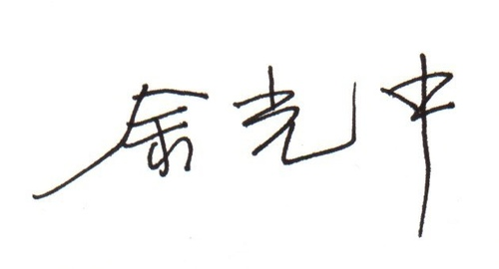
母難日三題之一
今生今世
08453071羅偉誠

Slide 2





今生今世
我最忘情的哭聲有兩次
一次，在我生命的開始
一次，在妳生命的告終
第一次，我不會記得，是聽妳說的
第二次，妳不會曉得，我說也沒用
但兩次哭聲的中間啊
有無窮無盡的笑聲
一遍一遍又一遍
回盪了整整三十年
妳都曉得，我都記得
Notes:
2

